Slide 1


ITIL先锋论坛2013年系列地面活动结束季（北京站）
ITIL®
—服务与流程的交响
主题分享：刘杰（Longerwood）
ITIL Expert·CISA·CISP·系统架构师
2013-12-01
三人行，必有我师
ITIL先锋论坛·汇聚IT人的力量

Slide 2
ITIL先锋论坛2013年系列地面活动结束季（北京站）
引言
落地精讲
ITIL培训
ITIL培训
ITIL先锋论坛团购课程
交流分享
ITIL先锋论坛地面活动ITIL先锋论坛网络讲堂
落地精讲
ITIL先锋论坛落地精讲课程
三人行，必有我师
ITIL先锋论坛·汇聚IT人的力量

Slide 3
ITIL先锋论坛2013年系列地面活动结束季（北京站）
ITIL为什么火？
天时：江山代有人才出，各领风骚数百年。
地利：地势坤，厚德以载物。
人和：数风流人物，还看今朝。
三人行，必有我师
ITIL先锋论坛·汇聚IT人的力量

Slide 4

ITIL先锋论坛2013年系列地面活动结束季（北京站）
ITIL的优良基因
流程
服务
三人行，必有我师
ITIL先锋论坛·汇聚IT人的力量

Slide 5
ITIL先锋论坛2013年系列地面活动结束季（北京站）
什么是服务
向客户交付价值的活动的集合。
服务（Services）和产品（Product）的界限越来越模糊。
先进的概念，先进的理念，先进的思想。
三人行，必有我师
ITIL先锋论坛·汇聚IT人的力量

Slide 6
ITIL先锋论坛2013年系列地面活动结束季（北京站）
服务意识
面向客户的服务意识。
面向团队的服务意识。
面向供应商的服务意识。
技术系统中的服务意识。
三人行，必有我师
ITIL先锋论坛·汇聚IT人的力量

Slide 7
ITIL先锋论坛2013年系列地面活动结束季（北京站）
服务总线
服务总线，Service BUS。
不要点对点的定义接口和互动，而是要统一规范的接口
和互联互通。那么：
管理上看，流程就是组织管理的公交体系和高速路。
技术上看，基于SOA等技术架构，就是系统的公交体系，
系统间数据的交换不要坐小巴，要走公交、高铁、飞机…
三人行，必有我师
ITIL先锋论坛·汇聚IT人的力量

Slide 8
ITIL先锋论坛2013年系列地面活动结束季（北京站）
服务意识
一种尽职尽责，勇于担当、方便他人的思维方式。
一种对己负责、对人负责的行为质量标准。
三人行，必有我师
ITIL先锋论坛·汇聚IT人的力量

Slide 9
ITIL先锋论坛2013年系列地面活动结束季（北京站）
质量
对于输出的预期。
通常通过属性指标来度量。
一系列属性指标的集合称为“质量模型”。
服务对质量尤其敏感。
三人行，必有我师
ITIL先锋论坛·汇聚IT人的力量

Slide 10
ITIL先锋论坛2013年系列地面活动结束季（北京站）
质量管理的兴起
古典管理理论
行为科学理论
管理丛林时期
1900
1910
1920
1930
1940
1950
1960
1970
1980
1990
三人行，必有我师
ITIL先锋论坛·汇聚IT人的力量

Slide 11
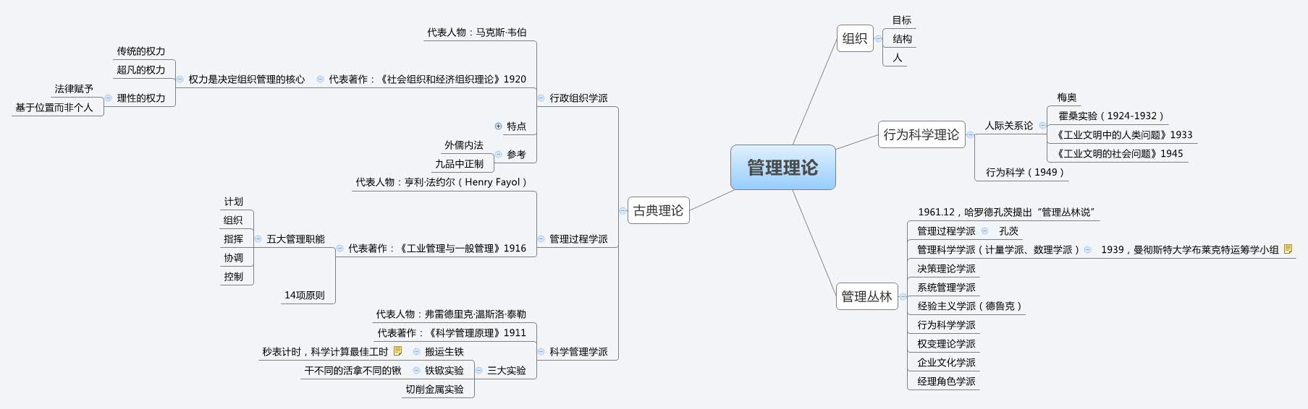
ITIL先锋论坛2013年系列地面活动结束季（北京站）
管理演变
三人行，必有我师
ITIL先锋论坛·汇聚IT人的力量

Slide 12
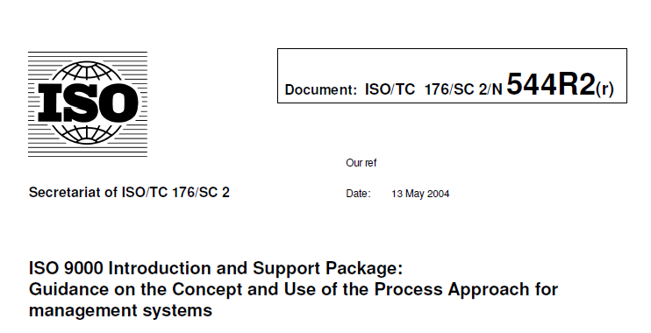
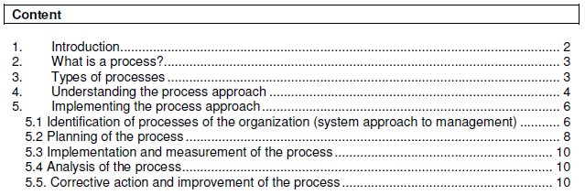
ITIL先锋论坛2013年系列地面活动结束季（北京站）
基于过程的管理（流程管理）
管理体系的过程方法概念和应用的指南
三人行，必有我师
ITIL先锋论坛·汇聚IT人的力量

Slide 13
ITIL先锋论坛2013年系列地面活动结束季（北京站）
ITIL和流程管理
【001】流程管理（基于过程的管理）与早年的科学管理、近年的精益等类似，是一种管理思想和方法；IT服务管理与人力资源管理、财务管理等类似，是随着IT在组织中深入应用逐渐形成的一个新兴管理领域；ITIL正是流程管理思想在IT服务管理领域的经典应用。
【002】如果没有ITIL，我们在ITSM领域实践流程管理的时候，识别、规划和设计关键过程将是一件很棘手的事情。ITIL作为流程管理在ITSM中应用的经典范例，帮助我们简化并保障这项工作，我们可以直接参考和引用ITIL的流程框架。
【003】因为ITIL是全球行业实践经验和知识的汇集和提炼，使用它就相当于站在巨人的肩膀上行走。除非你的聪明才智和丰厚经验足以支撑开山立派，但个人也许过于悲观的看法，在国内管理基础和实践普遍薄弱的情况下，还不具备这样的环境和土壤。
三人行，必有我师
ITIL先锋论坛·汇聚IT人的力量

Slide 14



ITIL先锋论坛2013年系列地面活动结束季（北京站）
T
T
hank
U
Longerwood （刘杰）
M.T.： 139-0215-3106
E-mail： longerwood@hotmail.com
QQ： 57547249
Weibo: http://weibo.com/longerwood
A
LL
三人行，必有我师
ITIL先锋论坛·汇聚IT人的力量

